Slide 1

出租车发票识别
陈若愚 李嫣 钟逸晟 刘康威 李葭

Slide 2
发票识别工程背景
发票是税务系统或者企业财务制度中是不可或缺的一个必然项，报税，企业之间的商务活动，报销，等等，都离不开发票这个途径。发票的管理和录入，带来的工作的繁琐和大量的低技术含量的工作，改如何解决。人工智能的出现，则就是解决人工的工作量，降低用人成本等最为恰当的方式。
发票识别，利用OCR 文字识别技术，可对发票版面上所有的要素进行识别，结合税务接口的核验，可以百分之百的识别率，这样人工核验的工作也可以少掉了。那如何做到百分之百的识别率了呢。通过OCR 文字识别可以识别发票的四要素或者几个要素，然后传到税务接口，可以通过税务接口下载发票内容信息，这样可以做到100% 的识别率，给企业的财务部门或者涉及发票的部门，减少很大的工作量。

Slide 3
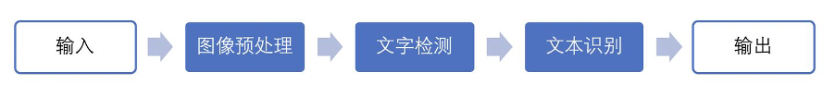
OCR技术背景
在传统OCR 技术中，图像预处理通常是针对图像的成像问题进行修正。常见的预处理过程包括：几何变换（透视、扭曲、旋转等）、畸变校正、去除模糊、图像增强和光线校正等。
文字检测即检测文本的所在位置和范围及其布局。通常也包括版面分析和文字行检测等。文字检测主要解决的问题是哪里有文字，文字的范围有多大。
文本识别是在文本检测的基础上，对文本内容进行识别，将图像中的文本信息转化为文本信息。文字识别主要解决的问题是每个文字是什么。识别出的文本通常需要再次核对以保证其正确性。文本校正也被认为属于这一环节。而其中当识别的内容是由词库中的词汇组成时，我们称作有词典识别(Lexicon-based)，反之称作无词典识别(Lexicon-free)。

Slide 4
目录
Part 1
基于Faster RCNN的文字检测
Part 2
基于EAST的文字检测
Part 3
基于CTPN的文字检测
Part 4
基于CRNN-CTC的文字识别
Part 5
出租车发票识别系统

Slide 5
组内分工
姓名 | 学号 | 任务
陈若愚 | 202118018629015 | 组内分工，报告整合； CTPN文字检测算法的调试工作（Part 3）； CTPN与CRNN算法整体合并并测试性能（Part 5）；
李葭 | 202128018629007 | Faster R-CNN文字检测算法测试（Part 1）
刘康威 | 202118018670040 | EAST文字检测算法测试（Part 2）
李嫣 钟逸晟 | 202128018629006 202128018670033 | 资料收集与相关研究调查； CRNN文字识别算法的调研与调试工作；（Part 4）

Slide 6
基于Faster RCNN的文字检测
PART ONE
李葭

Slide 7
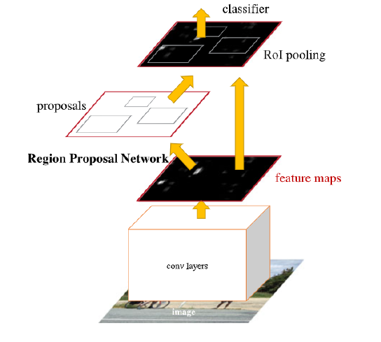
Faster RCNN
网络结构
卷积层（Conv layers）
区域建议网络（RPN）
Roi Pooling
分类器（Classification）

Slide 8
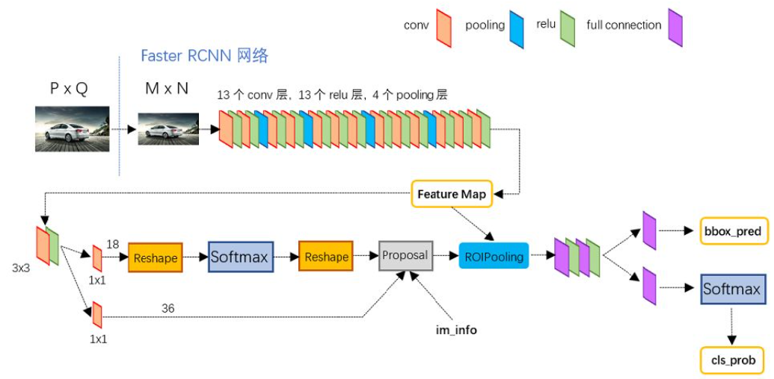
Faster RCNN
网络结构

Slide 9
Faster RCNN
训练过程
提取特征
利用卷积神经网络VGG16 提取输入图像的特征
提取ROIs
获取锚点：获得图像特征的多个锚点
RPN 的训练：在图像特征的基础上进行一个卷积操作，然后利用两个1×1 的卷积进行二分类和位置回归
生成RoIs：计算所有锚点属于前景的概率和对应的位置参数。
分类和回归
将RoIs 和图像特征，对RoIs 进行分类，判断所属类别
对RoIs 的位置进行微调

Slide 10
基于EAST的文字检测
PART TWO
刘康威

Slide 11
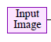
EAST Pipeline
AN EFFICIENT ACCURACY SCENES TEXT DETECTION BUILD AT FCN
Pipeline
LayerNames
我们通过OpenCV来得到所需的两类Feature Map:
输出的geometry map，用于导出输入图像中文本的边界框坐标（Localization）；
Score map，表示每一个区域内包含文字的置信度（Classification）；
FCN
输入：多通道图像；
输出：分数图和候选几何边框；
阈值和NMS
输出：文本边框（确定文本的概率阈值），默认为0.5；
Notes:
第一步，检测形状边缘及采样。通过一些边缘检测算子来获取轮廓边缘，通过一些采样算法来得到各采样点。

Slide 12
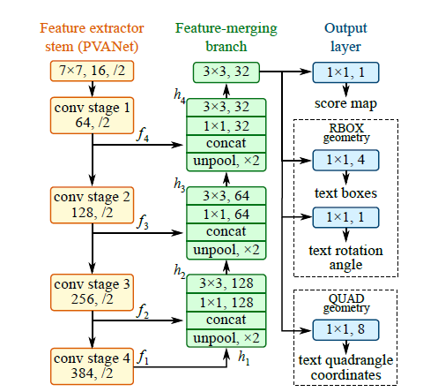
EAST Details
特征提取器:
4 layer 预训练PVANet
特征合并分支:
Unpooling feature maps
Concat features
Convolute feature maps
输出层
1通道的Score map （Classification）
多通道的geometry map （Localization（Linear Regression
（x,y,w,h）））
Notes:
第一步，检测形状边缘及采样。通过一些边缘检测算子来获取轮廓边缘，通过一些采样算法来得到各采样点。

Slide 13
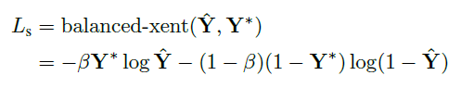
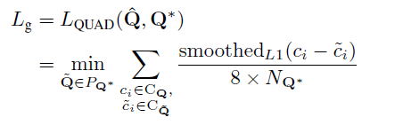
EAST Experiment
分数图损失(score map loss)
论文中采用的是类平衡交叉熵，用于解决类别不平衡训练，公式如下
几何形状损失(geometry loss)
针对RBOX loss，其损失函数公式为：
针对QUAD loss，其具体公式如下：
检测结果(rusult)如右图所示
原始图
检测图

Slide 14
基于CTPN的文字检测
PART THREE
陈若愚

Slide 15
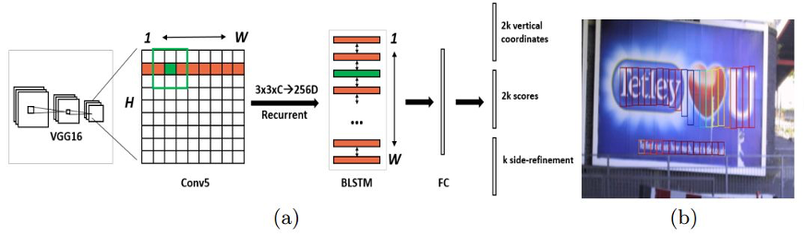
CTPN网络结构
CTPN 是一种专门针对于文字检测的目标检测算法。文字信息的最大特点在于是一个序列呈现出来，序列通常是由数字字符或者符号组成。传统的目标检测，例如Faster R-CNN等检测的物体，都是一个个独立的整体，而文字通常不同于这些整体，文字可以利用前后文的信息进行位置精确化定位，因此对于文字检测方面，我们如果想要定位的更加精准，往往我们需要利用好这些上下文的文字信息。处理序列内容时常常需要用到循环神经网络RNN，而图像识别领域常常利用卷积神经网络CNN来提取图像信息。CTPN即结合了RNN与CNN的优势，用CNN抽取图像的特征，再借助RNN进行序列信息的处理。CTPN的网络结构如图所示。

Slide 16
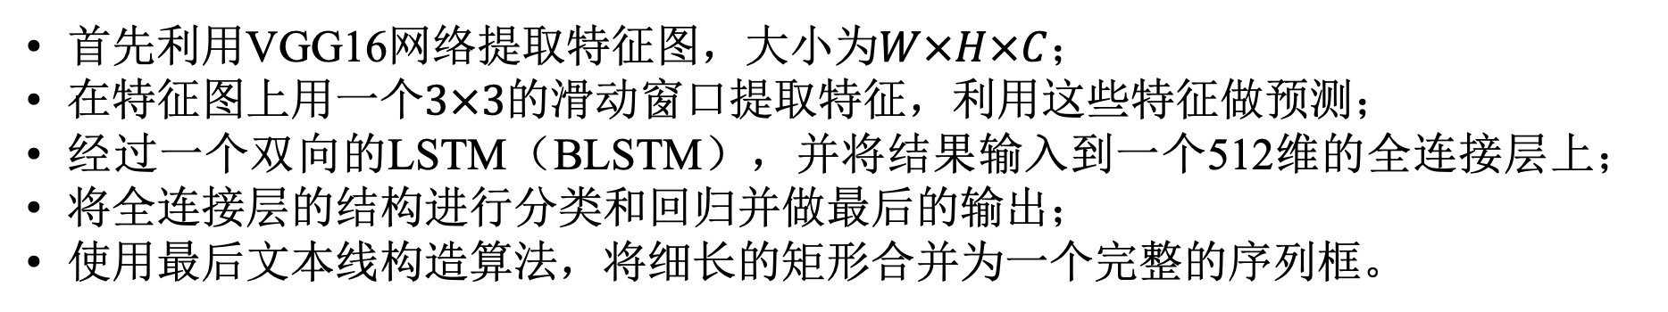
CTPN识别流程
首先利用VGG16网络提取特征图，大小为$W×H×C$；
在特征图上用一个$3×3$的滑动窗口提取特征，利用这些特征做预测；
经过一个双向的LSTM（BLSTM），并将结果输入到一个512维的全连接层上；
将全连接层的结构进行分类和回归并做最后的输出；
使用最后文本线构造算法，将细长的矩形合并为一个完整的序列框。

Slide 17
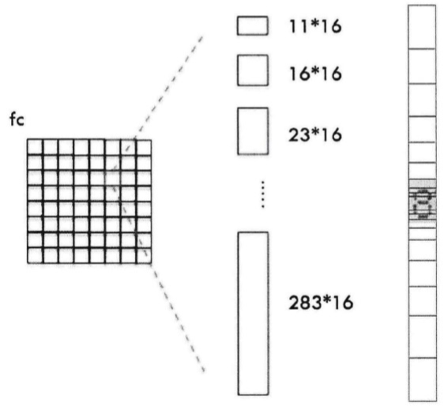
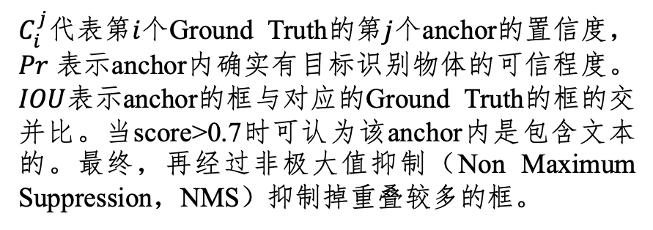
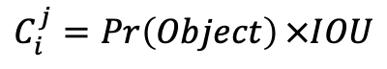
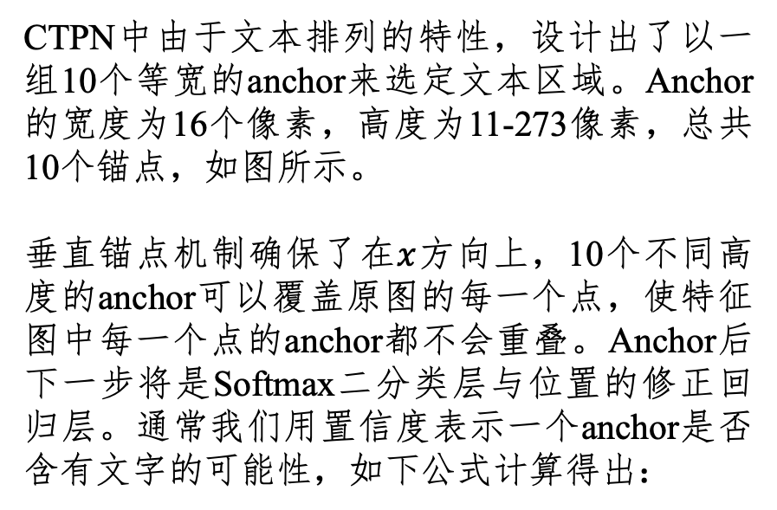
垂直锚点机制
CTPN中由于文本排列的特性，设计出了以一组10个等宽的anchor来选定文本区域。Anchor的宽度为16个像素，高度为11-273像素，总共10个锚点，如图所示。
垂直锚点机制确保了在$x$方向上，10个不同高度的anchor可以覆盖原图的每一个点，使特征图中每一个点的anchor都不会重叠。Anchor后下一步将是Softmax二分类层与位置的修正回归层。通常我们用置信度表示一个anchor是否含有文字的可能性，如下公式计算得出：
$$C_{i}^{j}=\operatorname{Pr}\left(Object\right)×IOU$$
$C_{i}^{j}$代表第$i$个Ground Truth的第$j$个anchor的置信度，$Pr⁡$表示anchor内确实有目标识别物体的可信程度。$IOU$表示anchor的框与对应的Ground Truth的框的交并比。当score>0.7时可认为该anchor内是包含文本的。最终，再经过非极大值抑制（Non Maximum Suppression，NMS）抑制掉重叠较多的框。

Slide 18
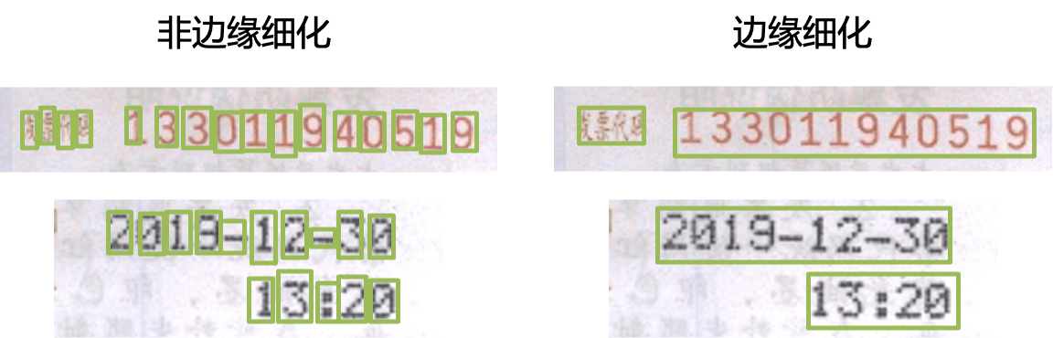
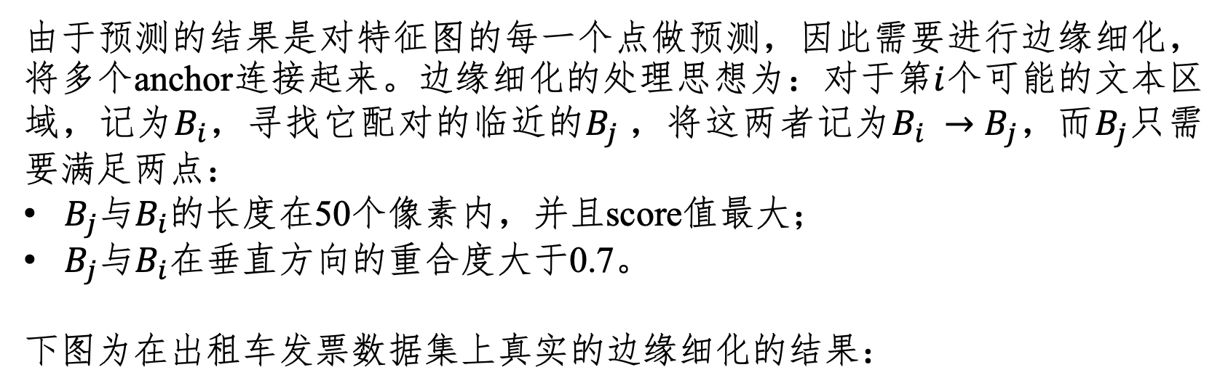
边缘细化
由于预测的结果是对特征图的每一个点做预测，因此需要进行边缘细化，将多个anchor连接起来。边缘细化的处理思想为：对于第$i$个可能的文本区域，记为$B_{i}$，寻找它配对的临近的$B_{j}$，将这两者记为$B_{i} →B_{j}$，而$B_{j}$只需要满足两点：
$B_{j}$与$B_{i}$的长度在50个像素内，并且score值最大；
$B_{j}$与$B_{i}$在垂直方向的重合度大于0.7。
下图为在出租车发票数据集上真实的边缘细化的结果：

Slide 19
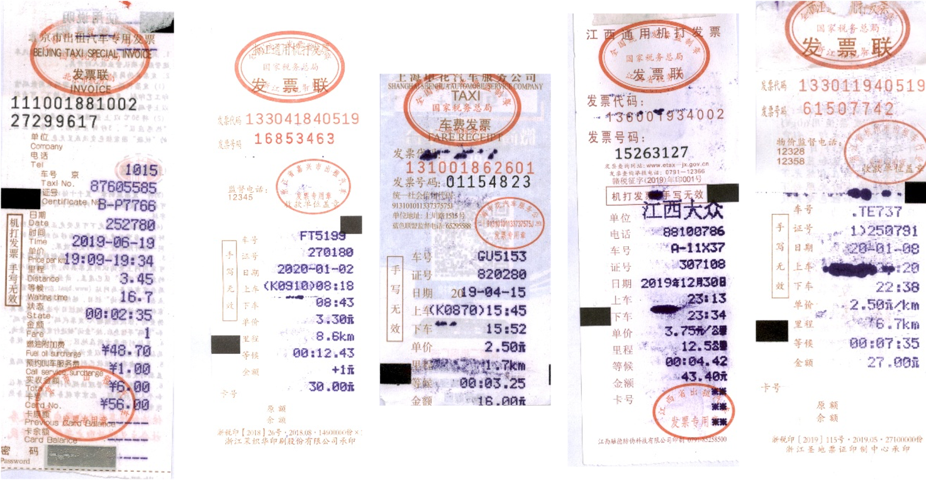
实验设计
数据集：本文的数据集来源于CCF大数据与智能计算大赛赛题出租车发票识别，其出租车发票为已经对齐的发票，如图所示。可以发现，该发票虽然已经水平对齐并经过仿射变换为正四边形，但是他们的长度不一，并且存在污点。

Slide 20
实验设计
实现细节：本文的CTPN的实现继承自一个Project: https://github.com/opconty/pytorch_ctpn，使用PyTorch 1.7版本与Python语言。在训练时使用了ImageNet数据集训练的VGGNet的预训练权重初始化。优化器采用了SGD优化器，将Momentum设置为0.9，学习率设置为0.0001，Batch Size设置为256，weight decay设置为0.0005，迭代训练5万步。

Slide 21
实验设计
实现细节：本文的CTPN的实现继承自一个Project: https://github.com/opconty/pytorch_ctpn，使用PyTorch 1.7版本与Python语言。在训练时使用了ImageNet数据集训练的VGGNet的预训练权重初始化。优化器采用了SGD优化器，将Momentum设置为0.9，学习率设置为0.0001，Batch Size设置为256，weight decay设置为0.0005，迭代训练5万步。

Slide 22
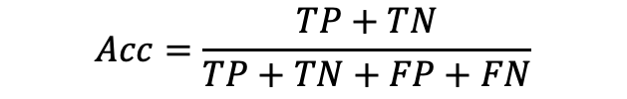



实验设计
评价指标：
准确率：
$$Acc=\frac{TP+TN}{TP+TN+FP+FN}$$
精确率：
$$P=\frac{TP}{TP+FP}$$
召回率：
$$R=\frac{TP}{TP+FN}$$
F1-score：
$$F_{1}=\frac{2×P}{P+R}$$

Slide 23
实验设计
实验结果：
Faster R-CNN与CTPN在测试数据上的各个指标的结果
方法 | Acc | Precise | Recall | F1-score | mAP
Faster R-CNN | 0.67 | 0.79 | 0.71 | 0.75 | 39.3
CTPN | 0.91 | 0.93 | 0.83 | 0.88 | 46.2

Slide 24
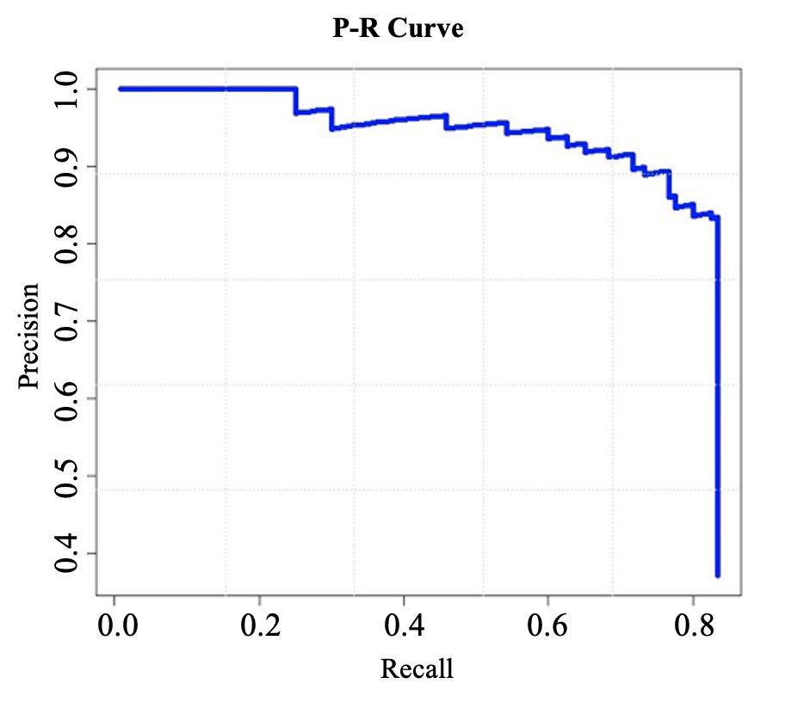
实验设计
实验结果：

Slide 25
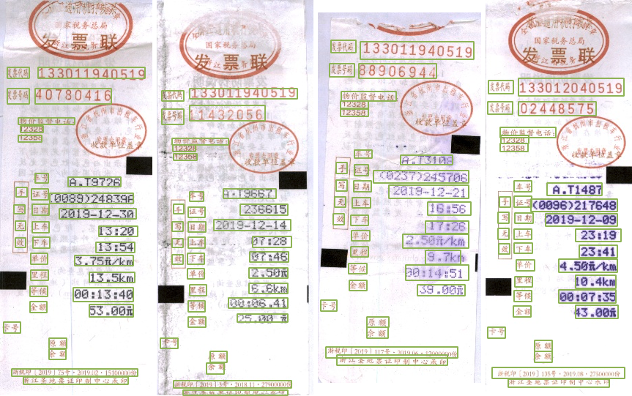
实验设计
结果可视化：

Slide 26
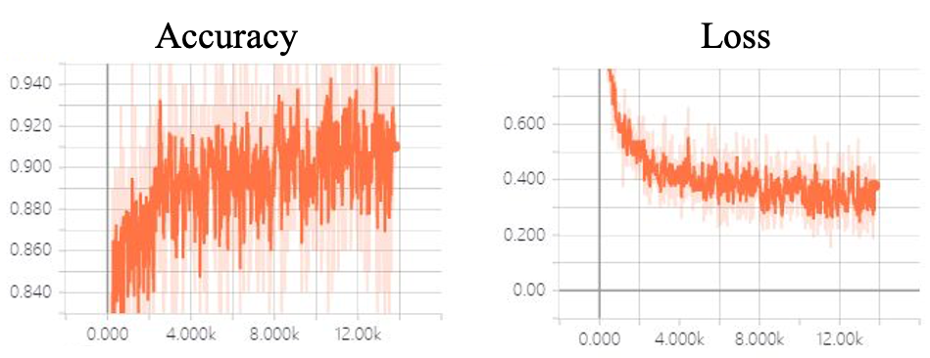
实验设计
学习曲线：

Slide 27
基于CRNN-CTC的文字识别
PART FOUR
钟逸晟
李嫣

Slide 28
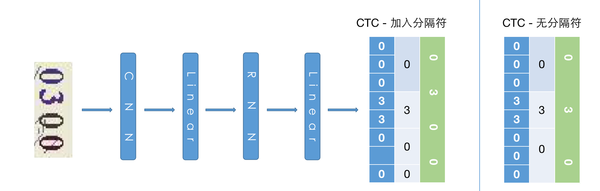
1.1 文字识别
（1）模型
模型方面使用的简单的CRNN-CTC结构，输入形为CHW的图像在经过CNN->Flatten->Linear->RNN->Linear后输出图像中每个位置所对应的字符概率。考虑到CTC解码器在面对图像中元素数量不一、相邻元素重复时会存在无法正确对齐等情况，故额外添加一个类别代表“分隔符”进行改善。

Slide 29
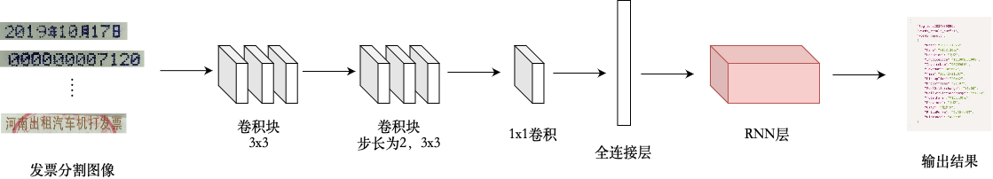
1.1 文字识别
（2）网络结构
网络部分，因本篇采用数据集较为简单且图像尺寸较小并不适合较深层次网络。若在对尺寸较大的图像进行模型构建，可以考虑使用更深层次网络/注意力机制来完成

Slide 30
1.1 文字识别
（2）网络结构
1 | 3x3卷积+BatchNorm
2 | 步长为2的3x3卷积进行下采样+BatchNorm
3 | 1x1卷积压缩通道数，输出通道数设置为比最大字符串长度稍大的定值可获取更优效果
4 | 全连接层，压缩并提取特征
5 | 定义RNN层来更好提取序列特征，此处为双向LSTM输出为2 x hidden_size，可尝试换成GRU等RNN结构
6 | 输出层，输出大小为分类数

Slide 31
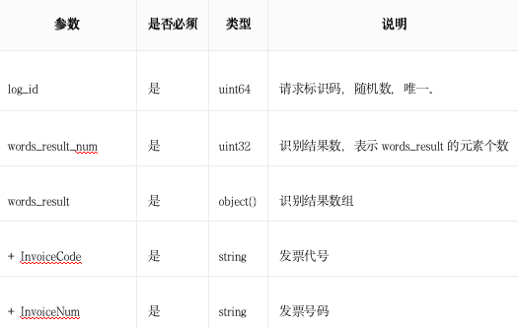
1.1 文字识别
（3）训练
了解CTC解码器效果后，我们需要在训练中让模型尽可能接近这种类型输出形式，那么我们需要定义一个CTC Loss来计算模型损失，我们调用了在飞桨框架中内置的多种Loss，无需手动复现即可完成损失计算。

Slide 32
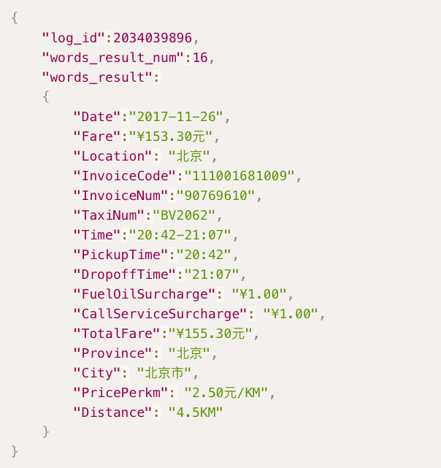
1.1 文字识别
（4）结果

Slide 33
出租车发票识别系统
PART FIVE
陈若愚

Slide 34
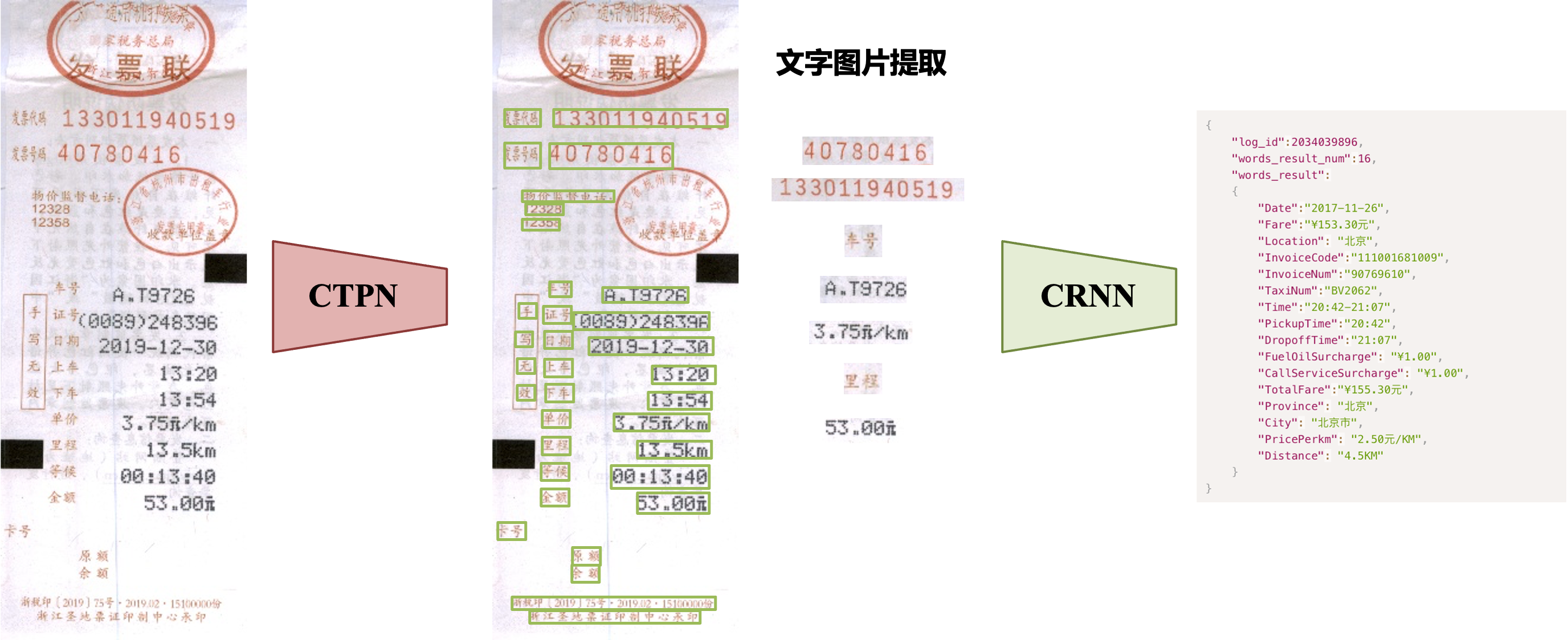
整体系统框图

Slide 35
整体系统框图
由于算法的准确性需要高，且计算时间也是一个需要考虑的问题，我们对比了Faster R-CNN的方法，下表展示了结果。从我们的结果中可以看出，通过CTPN的文字检测与CRNN的文字识别结合的算法可以有效的对出租车发票进行内容信息的识别。基于深度学习的方式可以进行不定长文本的端到端的识别，省去了字符切割的步骤，也就减少了字符切割影响识别率的问题。在各项的指标中CTPN+CRNN的文字识别性能都超过了用Faster R-CNN的方法，体现了特殊文本识别算法的重要性。
不同策略方法下的整体识别各项指标与单张图像推理平均用时
方法 | Acc | Precise | Recall | F1-score | 用时
Faster R-CNN + CRNN | 0.32 | 0.35 | 0.33 | 0.340 | 5.2s
CTPN + CRNN | 0.65 | 0.71 | 0.68 | 0.695 | 5.4s

Slide 36

请各位老师批评指正
陈若愚 李嫣 钟逸晟 刘康威 李葭

